Slide 1
大面积RWELL探测器研制
洪道金
核探测与核电子学国家重点实验室
中国科学技术大学
2021.10.22
第十届全国先进气体探测器研讨会

Slide 2
内容
RWELL探测器介绍
大面积RWELL探测器设计
大面积RWELL探测器研制
小结与展望

Slide 3
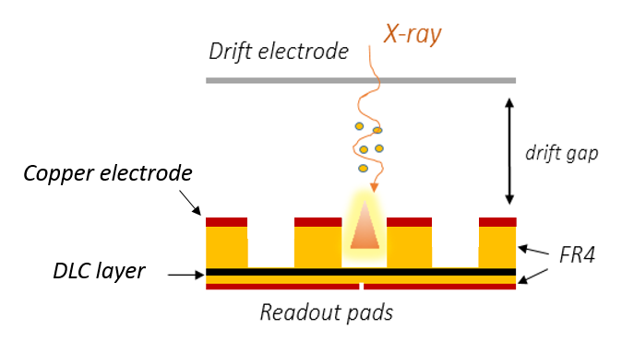
RWELL探测器介绍
阻性井型(RWELL)探测器:
结构：
漂移极
单个倍增-RWELL膜
阻性层
读出阳极
～4.2 mm
～5 μm
特点：
结构简单紧凑
安装迅速便捷
高增益等
RWELL探测器结构
大面积制作是探测器研究的一个重要方向

Slide 4
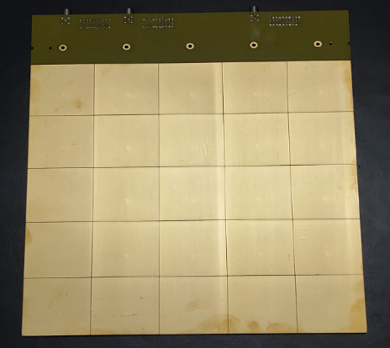
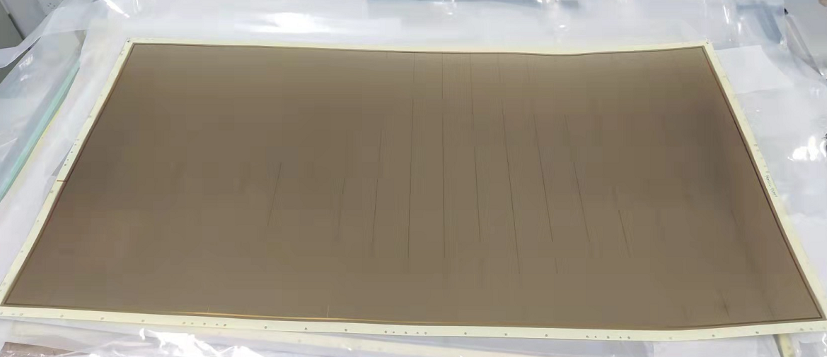
100cm×50cm RWELL探测器设计
主要设计思路:
RWELL膜分区设计
阳极板和阻性层分离设计
阻性层上电荷泄放回路设计
大面积阳极板拼接设计
100cm×50cm RWELL膜
20个分区
25cm×25cm
RWELL膜参数：
100cm×50cm 阻性层PCB
0.15mm厚
孔径：0.5mm
孔间距：1mm
厚度：0.5mm
无rim
真空压接
8块25cm×25cm阳极板拼接成100cm×50cm阳极板

Slide 5
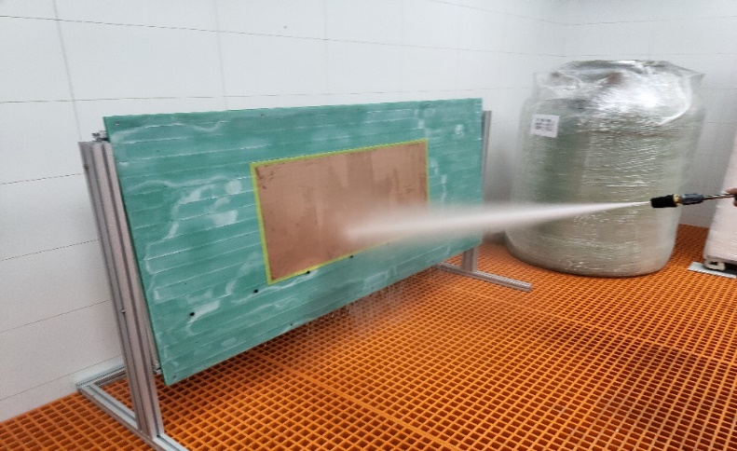
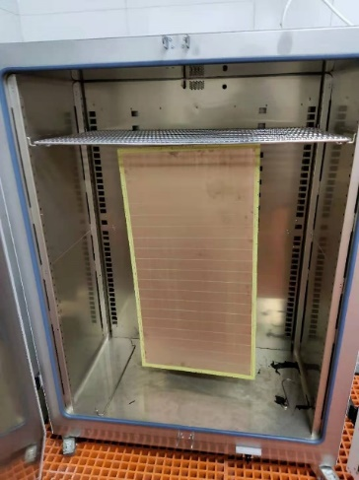
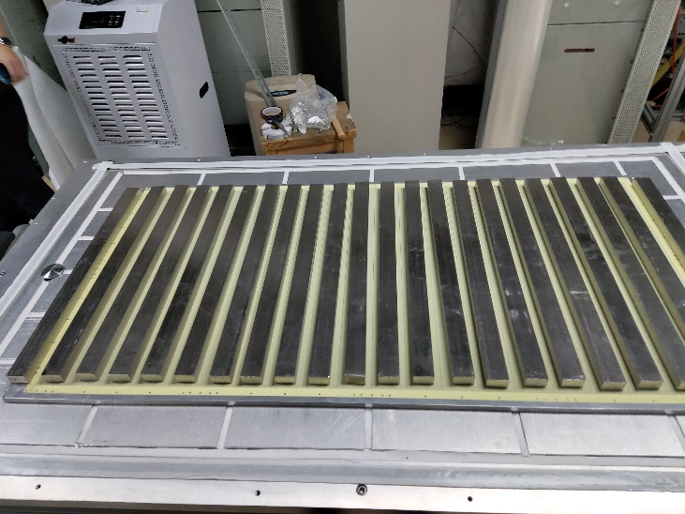
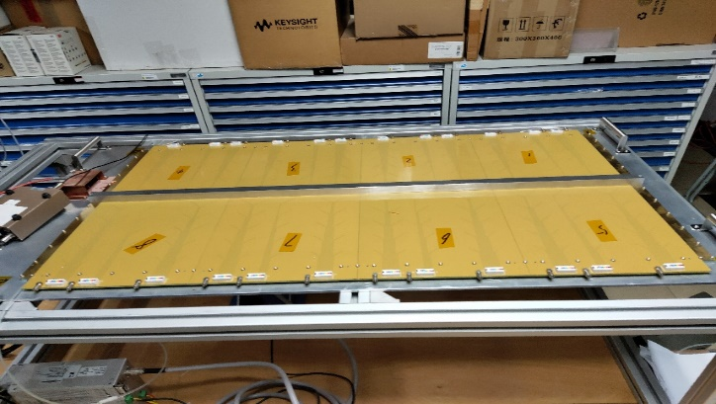
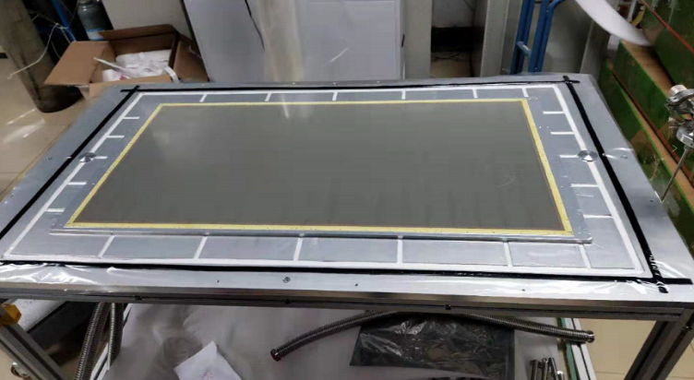
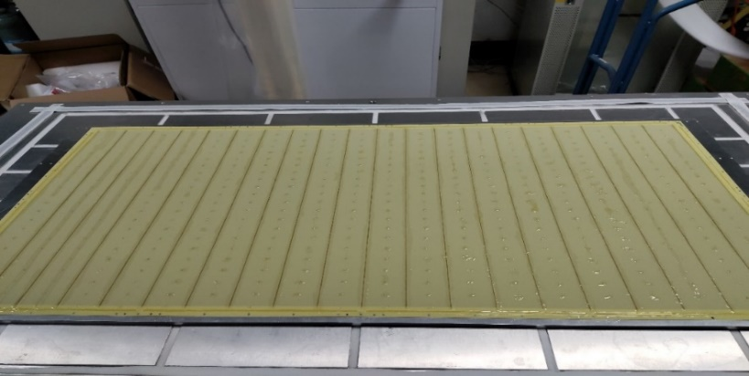
简要制作流程
冲洗
烘干
放置膜以及压条
组装探测器
真空压接
涂胶

Slide 6
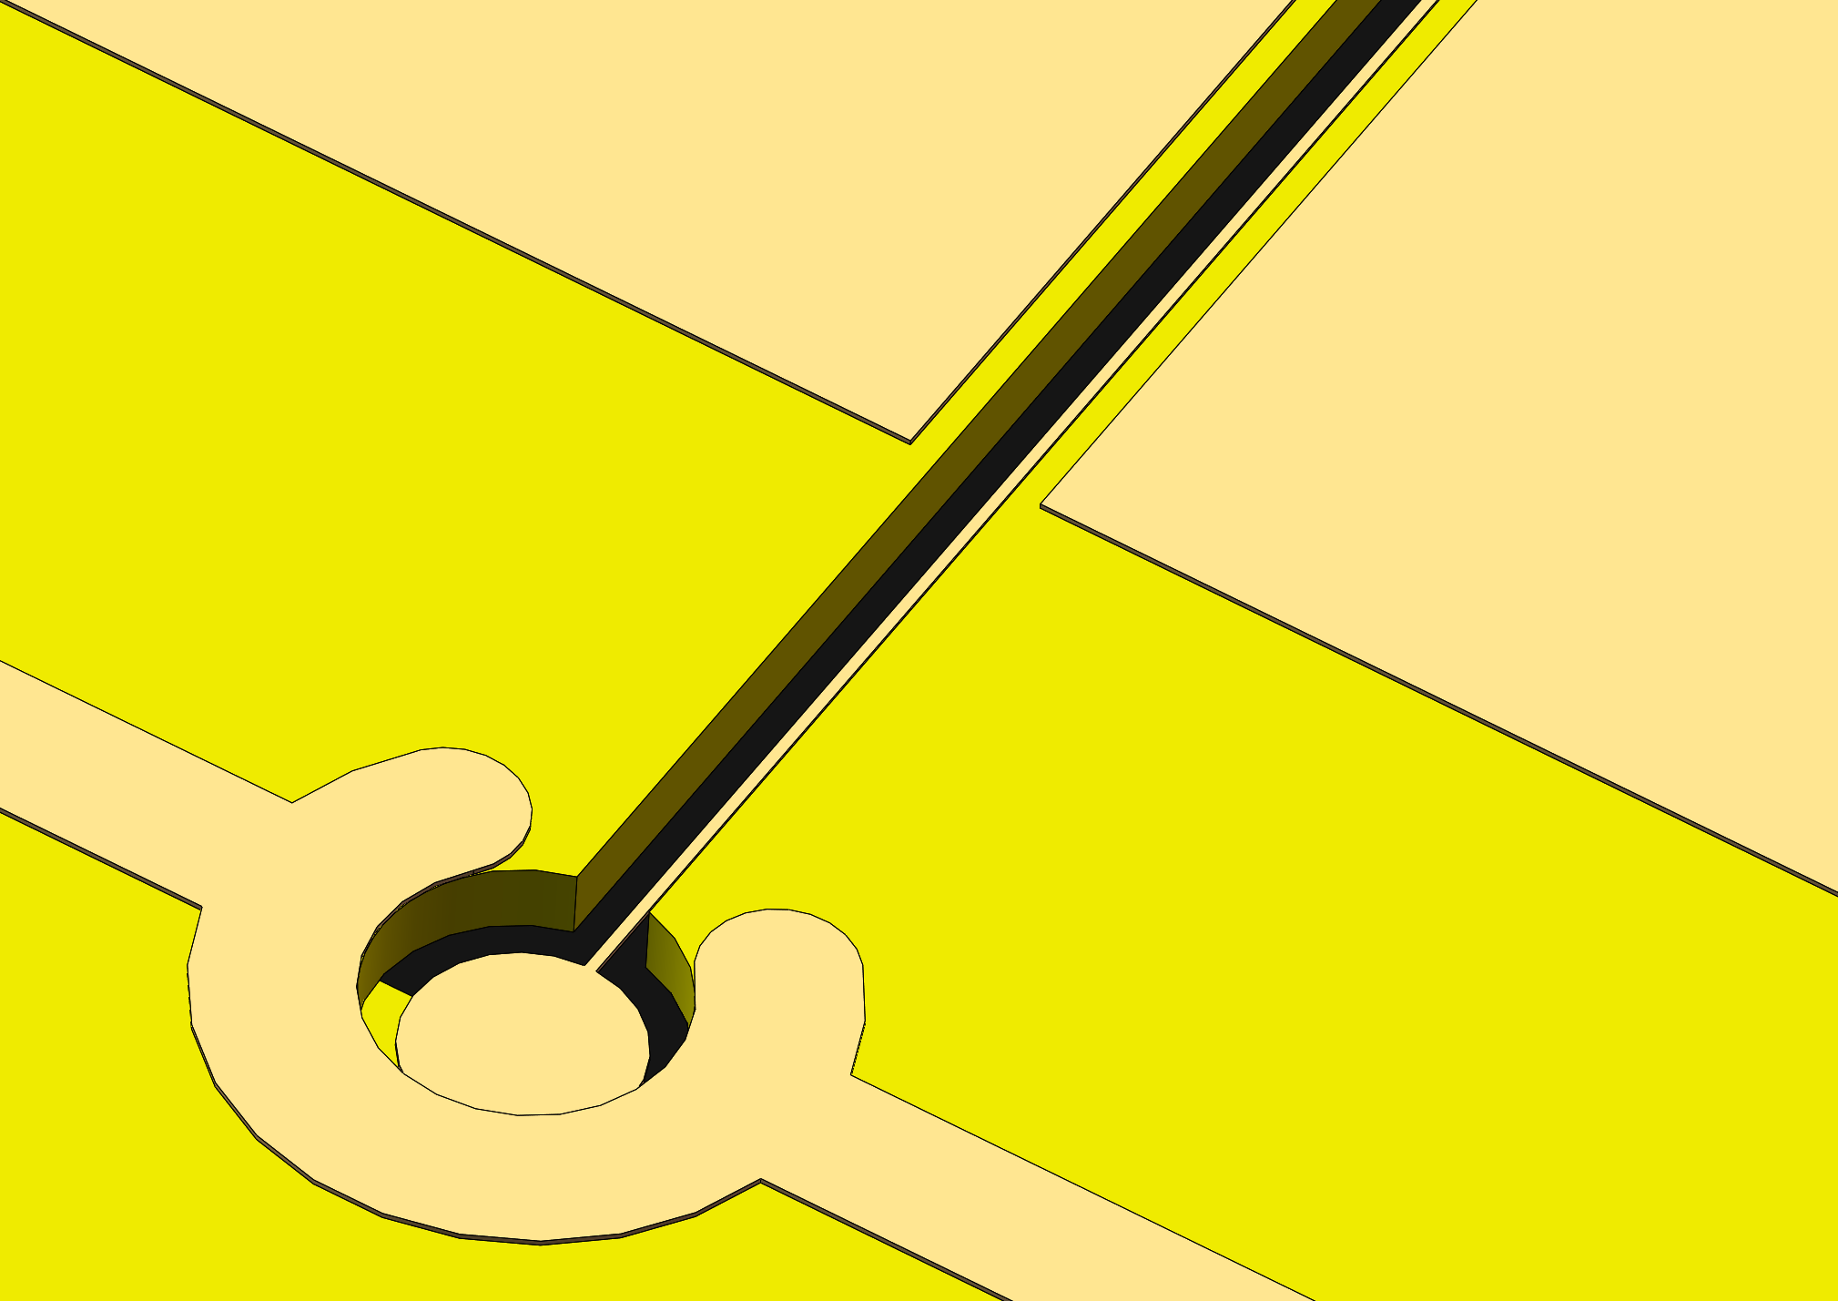
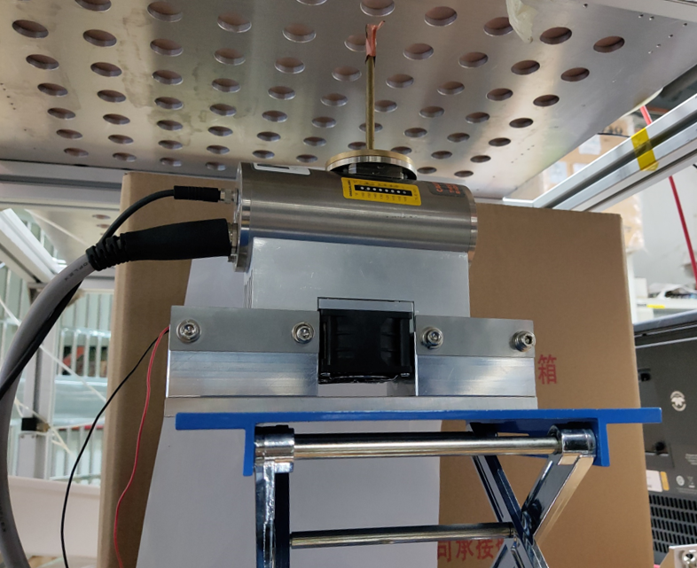
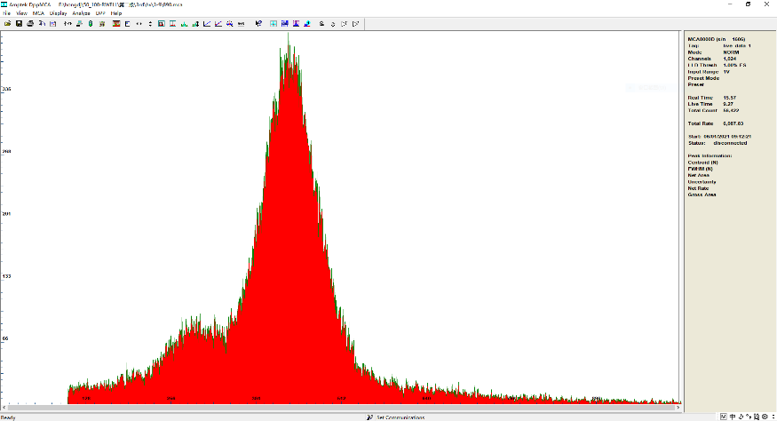
第一版100cm×50cm RWELL探测器
气体: Ar-5%iC₄H₁₀
具体设计:
测试系统:
每两个分区之间挖槽
槽内涂胶
连接阻性层上铜条和RWELL膜上外接地回路
ORTEC
142 AH
ORTEC
671
RWELL
X ray
PC
MCA
8 keV X ray

Slide 7
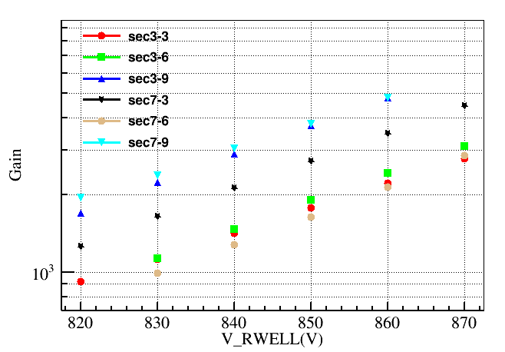
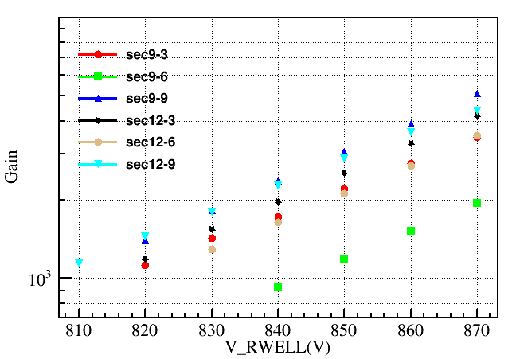
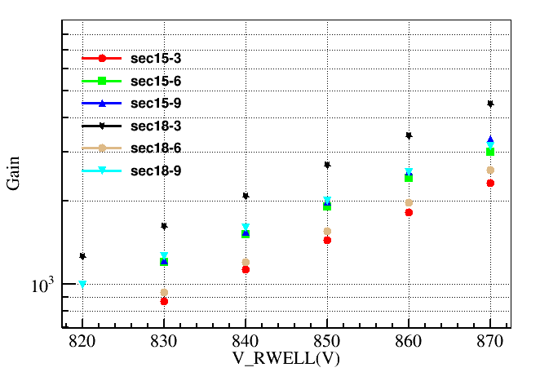
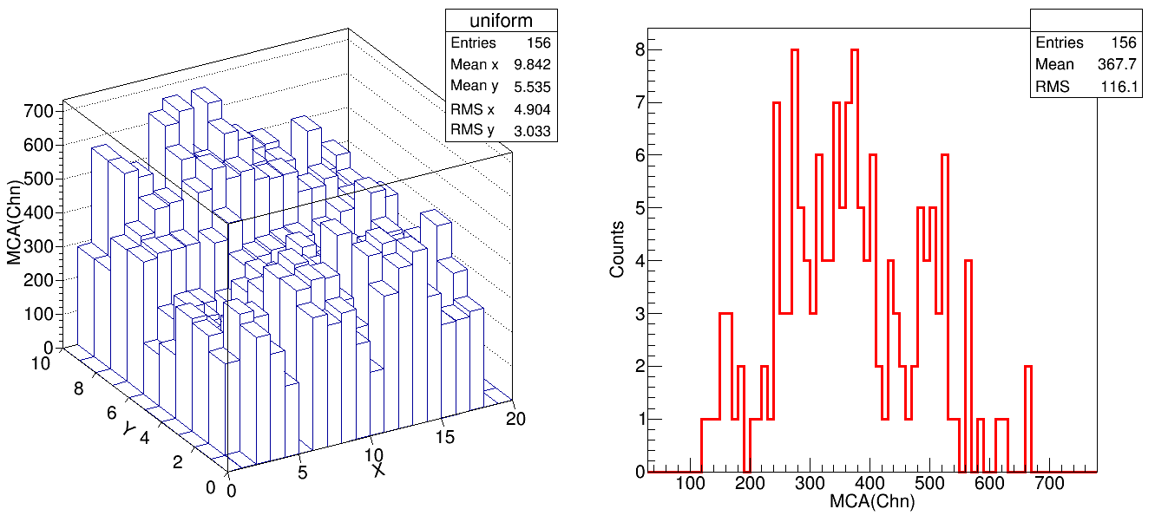
性能
Gain vs HV：
增益均匀性: RMS/Mean～31.6%@～2100 增益
仅统计156个pads .
两个分区放电频繁，断开;
部分pad仅能看到小信号;

Slide 8
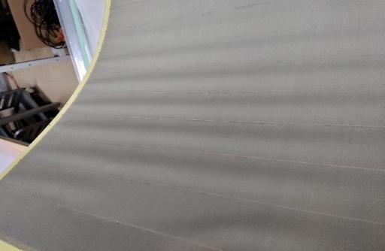
存在的问题以及改进方案
存在的问题：
改进方案：
设计时在膜上挖槽减弱了膜的机械强度
铜电极太薄<2 μm
粘胶点不足，可以看到阻性层膜中间区域凸起
不在膜上挖槽，避免机械强度弱等问题
减小阻性层上电荷泄放回路铜条厚度至～5 μm
增加铜电极厚度至～5 μm
在各分区中间每隔2.5cm增加一个粘胶点
槽

Slide 9
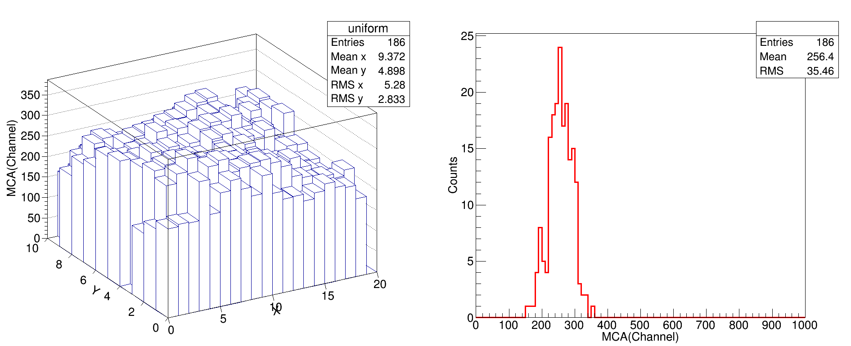
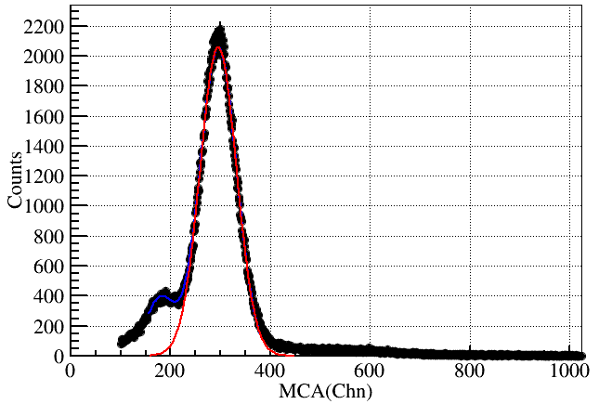
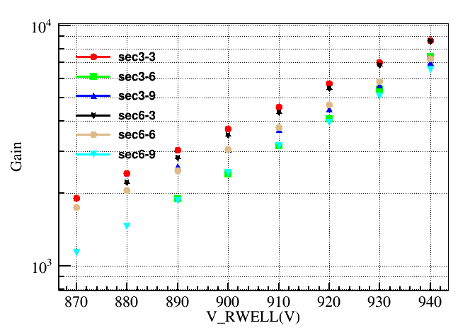
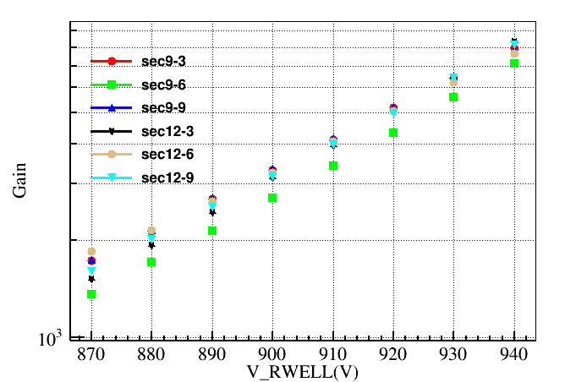
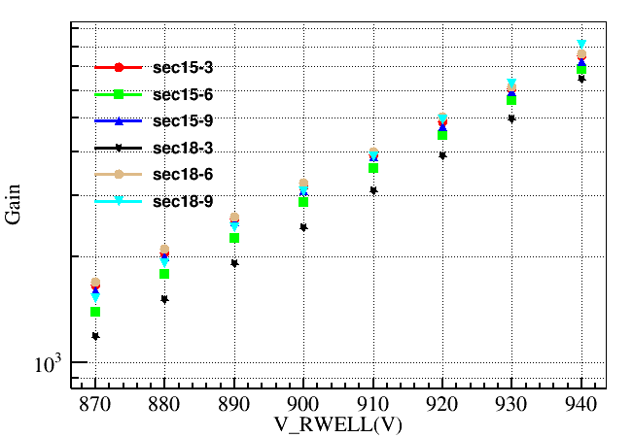
第二版探测器性能
Gas: Ar-5%iC₄H₁₀
测试过程中，仅统计186 pads.
增益均匀性： RMS/Mean～13.8%@~1500 Gain
Gain vs HV:

Slide 10
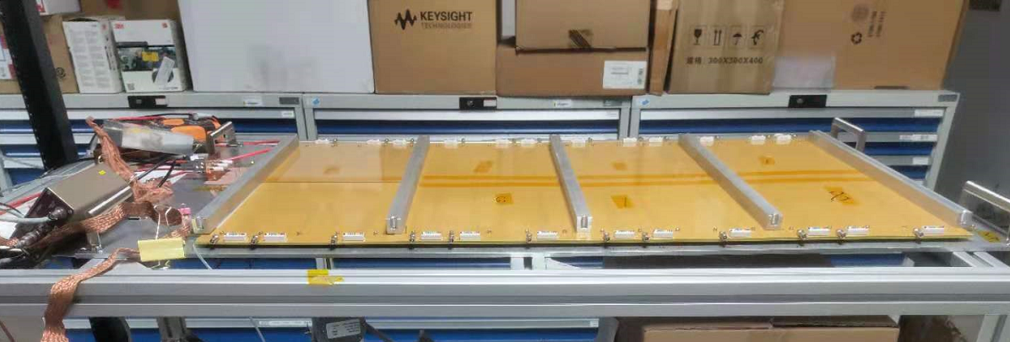
发现的问题及改进方案
发现的问题：
解决方案
阳极板和阻性层间的气隙对感应信号的增益产生影响。
多次清洗后RWELL膜上铜电极部分区域被氧化
为了减小阳极板和阻性层之间气隙的厚度，将长压条改为短压条
膜上铜电极沉金

Slide 11
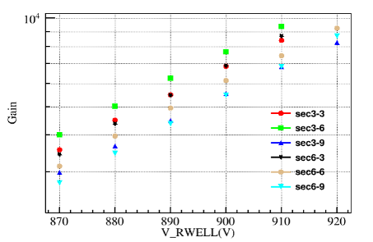
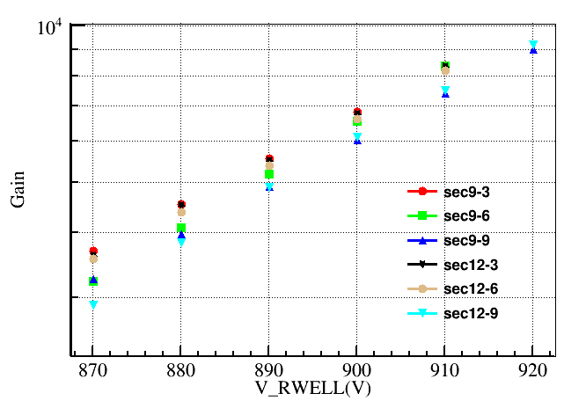
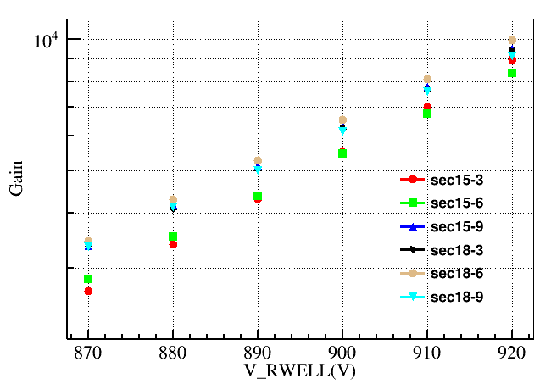
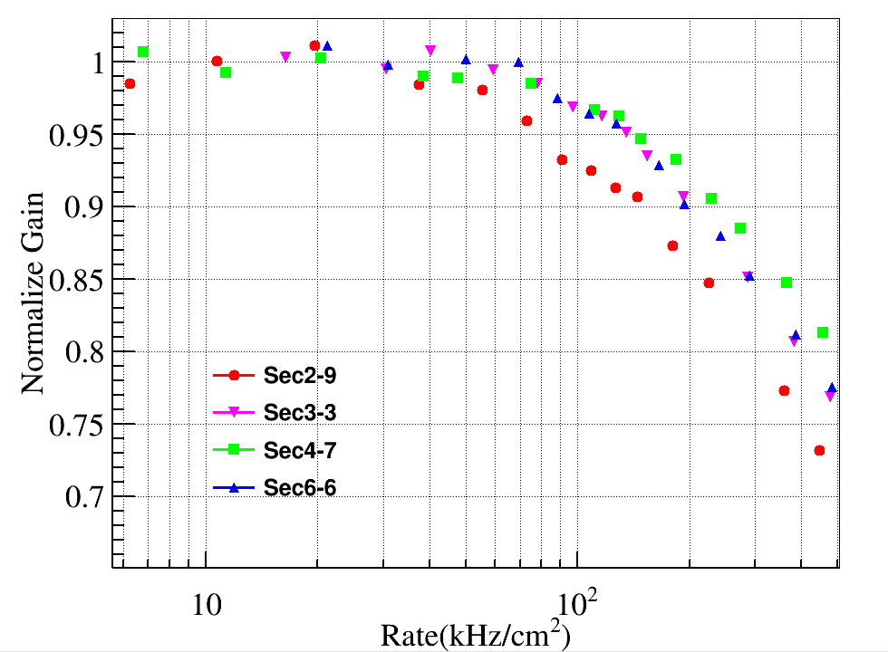
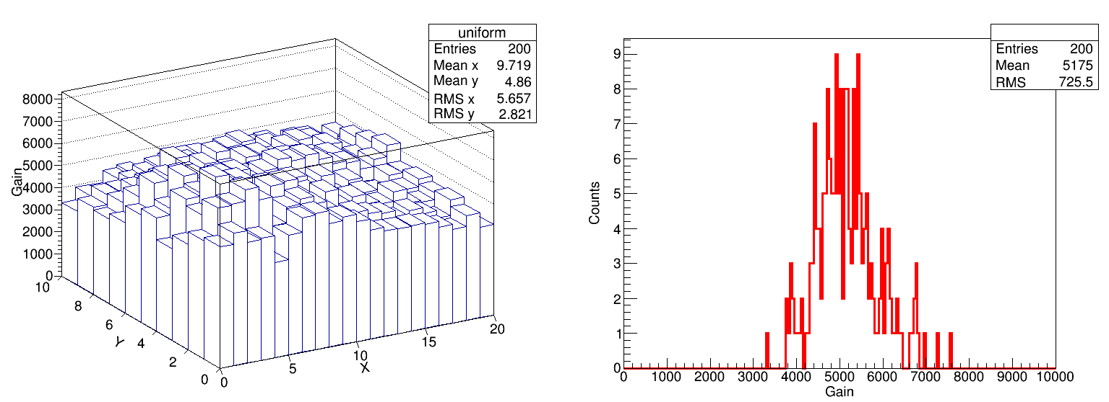
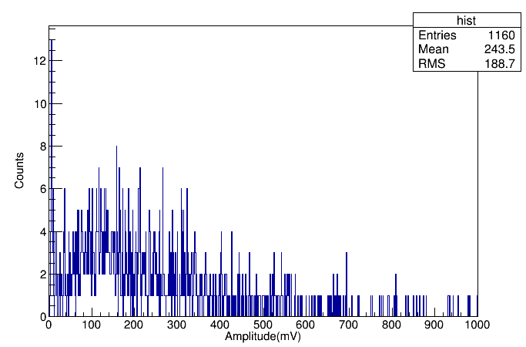
第三版探测器性能
Gain vs HV:
计数率能力：>100 kHz/cm²@90%Gain
增益均匀性: RMS/Mean～14.0%@~5175 Gain
宇宙线探测效率: 1112/1160~95.9%

Slide 12
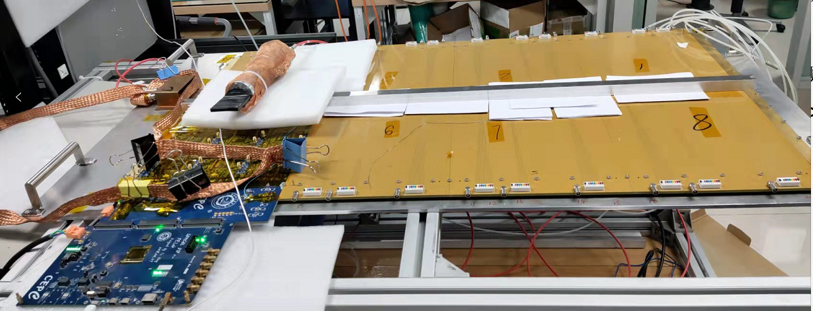
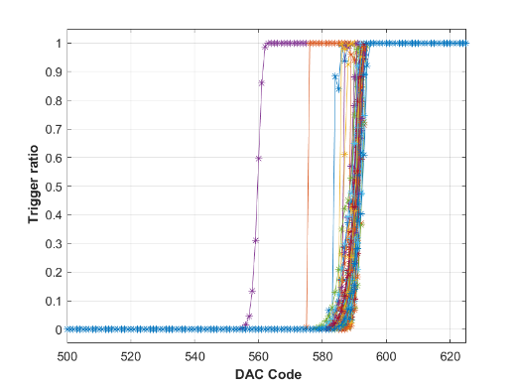
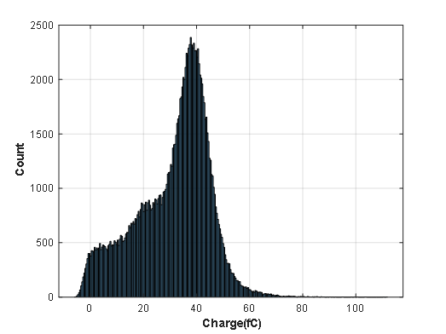
小结
大面积制作是微结构气体探测器的一个重要研究方向。我们采用阳极板与阻性层分离设计、可扩展的拼接方案以及真空压接方法研制了100cm×50cm RWELL探测器。
针对在大面积RWELL探测器制作过程中遇到的问题进行了改进。最后结果表明探测器的增益均匀性为14.0%@～5200，在此增益下对8 keV X射线的计数率能力大于100kHz/cm2，对宇宙线探测效率大于95%。
展望
谢谢！
结合基于MICROROC芯片的多通道读出电子学系统测试探测器性能。
S曲线
能谱

